Slide 1



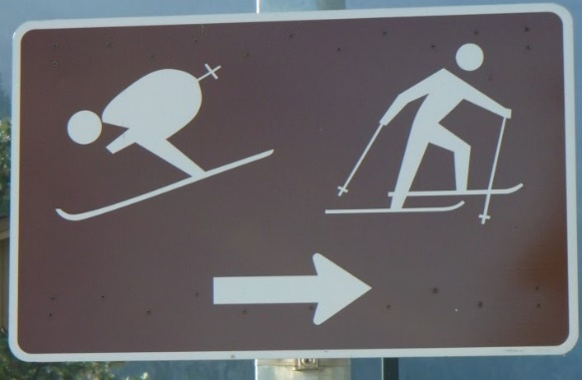
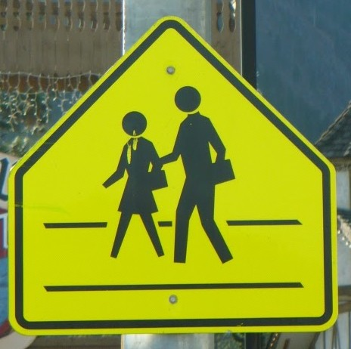

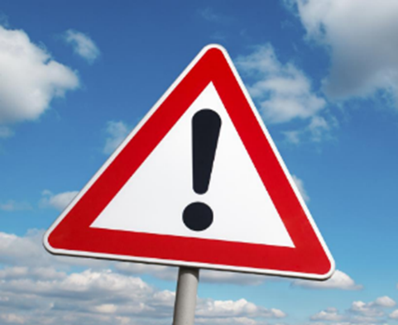
KATRU DIENU
Kādas darbības, procesi notiek 24/7?
KO NEVAR PAREDZĒT?
Krīzes mēdz būt dažādas un negaidītas – gatavojies tagad!
Informēts = sagatavots!
Sagatavots = drošs!

Slide 2




Gatavības kultūra
Cilvēks (indivīds)
Ģimene
Kopiena (pašvaldība, uzņēmums u.c.)
VALSTS
Visaptveroša valsts aizsardzība = katra indivīda, visas sabiedrības, privātā sektora un valsts institūciju gatavībā aizsargāt valsti
Notes:
Aizsardzības ministrija šobrīd ievieš gatavības kultūru.
Tā visa centrā ir indivīds, cilvēks. Tā arī ir viena no prioritātēm, ko katrs iedzīvotājs var darīt valsts aizsardzībai – būt gatavam dažādās krīzēs!
Ja indivīds ir spējīgs parūpēties par sevi, tad jau viņš var sniegt savu ieguldījumu plašāk - kopienā. Proti, darboties NVO, iesaistīties pašvaldību pasākumos utt.
Tālāk seko valsts – valsts līmenis jau ir vispatverošs, kas skatās kā aizsargāt visu valsts teritoriju – dalība NBS, ZS.
Ir skaidrs, ka gatavības pamatā ir katra indivīda gatavība un viņa spēja risināt tālāk drošības jautājumus citos līmeņos. Tāpēc arī 72h buklets ir veidots tā, ka cilvēkiem sākumā ir jāapzinās savas individuālās iespējas, tad ģimenes – tad plašākā kontekstā par savu pagastu, par savu uzņēmumu.
Un kā noslēdzošais ir teritoriālais aspekts – valsts līmenis.
Šeit vēlreiz atgādinājums, kas ir VVA – tādēļ gatavība ir jāiztenko visos līmeņos!
‘Visaptveroša valsts aizsardzība = katra indivīda, visas sabiedrības, privātā sektora un valsts institūciju gatavībā aizsargāt valsti

Slide 3







Visaptveroša valsts aizsardzība = katra indivīda, visas sabiedrības, privātā sektora un valsts institūciju gatavībā aizsargāt valsti
Civilā aizsardzība
Visu valsts institūciju sadarbība
Psiholoģiskā noturība
Politiskā vadība
VISAPTVEROŠA VALSTS AIZSARDZĪBA
Informētība un izglītība
Ekonomikas noturība
Militārās spējas

Slide 4
Latvijas aizsardzības nozares vēstījumi
Informācijas dominance
Sabiedrības atbalsts
Valsts spēja sevi aizsargāt
Latvija tiks aizsargāta
Latvijas karavīrs ir drosmīgs, gudrs un patriotisks
Latvija ir pasaulē spēcīgākās militārās alianses NATO dalībvalsts
Valsts aizsardzība ir visas sabiedrības kopīga atbildība

